Slide 1
算法概述
—第一章
日期：2021年9月
叶文
yewen@bupt.edu.cn
计算机学院（国家示范性软件学院）

Slide 2
内容
1.1 算法概念
算法组成
算法与程序
算法设计的策略/方法
1.2 算法复杂性
时空复杂性概念
T(n, I)，S(n, I)
五种渐近复杂性
示例
问题规模与时间复杂性/运行时间
1.3 时间复杂性分析
时间复杂性分析法则
递归、非递归
最优算法
三种算法复杂性分析方法
1.4 空间复杂性分析
空间复杂性与存储资源占用
空间复杂性分析法则
附录
十大算法

Slide 3
1.1 算法概念
算法组成
算法与程序
算法设计与分析
设计策略/方法
分治，动态规划，贪心，回溯，分支限界
分析
性能、资源占用分析

Slide 4
1.1 算法概念
算法(Algorithm)
解决特定问题的一种方法，或一个业务逻辑/处理流程
从计算机角度，形式化、半形式化描述
Algorithm definition in CC2020
A set of rules to be followed in calculation or other problem- solving operations
算法是若干指令、程序语句的有穷序列，满足性质
输入：有外部提供的量作为算法的输入
输出：算法产生至少一个量作为输出
确定性：组成算法的每条指令、语句是清晰，无歧义的
有限性：算法中每条指令的执行次数是有限的，执行每条指令的时间也是有限的，可以在有限时间内结束

Slide 5
算法概念
程序(Program)
算法用某种程序设计语言的具体实现。
进程（process，in Operating Systems）
程序的一次执行
e.g. Windows任务管理器
程序可以不满足算法的性质(4)——有限性
例如，操作系统OS，无限循环执行的程序，某些语句、模块反复执行，因而不是一个算法
OS的各种任务，如进程调度，由OS中的一个子程序通过特定的算法来实现，该子程序得到输出结果后便终止
程序 = (1) 数据结构 + (2) 算法
(1) 处理对象，输入、输出、中间结果、….
(2) 处理过程、业务逻辑

Slide 6
30
问题求解(Problem Solving) e.g. 旅行最短路径问题（TSP）
1
2
5
理解问题—问题抽象描述
6
10
4
3
4
结果
20
选择数据结构
设计算法策略
（贪心，回溯，分支限界）
算法设计与分析
执行进程
操作系统
设计算法
装载
证明正确性
编译-链接
编译程序
算法性能分析
程序设计、数据结构、
软件工程
设计实现程序

Slide 7
算法设计与分析
算法设计
设计算法的处理流程、业务逻辑
算法设计的策略/方法
分治算法
动态规划
贪心法
回溯搜索
分支限界法
….，e.g. 随机算法，近似算法，on-line算法
算法分析—复杂性分析
分析算法运行时的资源占用
时间复杂性，空间复杂性

Slide 8
1.2 算法复杂性
时空复杂性概念
T(n, I)，S(n, I)
五种渐近复杂性
定义
性质，证明
渐近复杂性分析中常用函数【略】
示例：问题规模与时间复杂性/运行时间
汉诺塔，并行计算与超级计算机

Slide 9
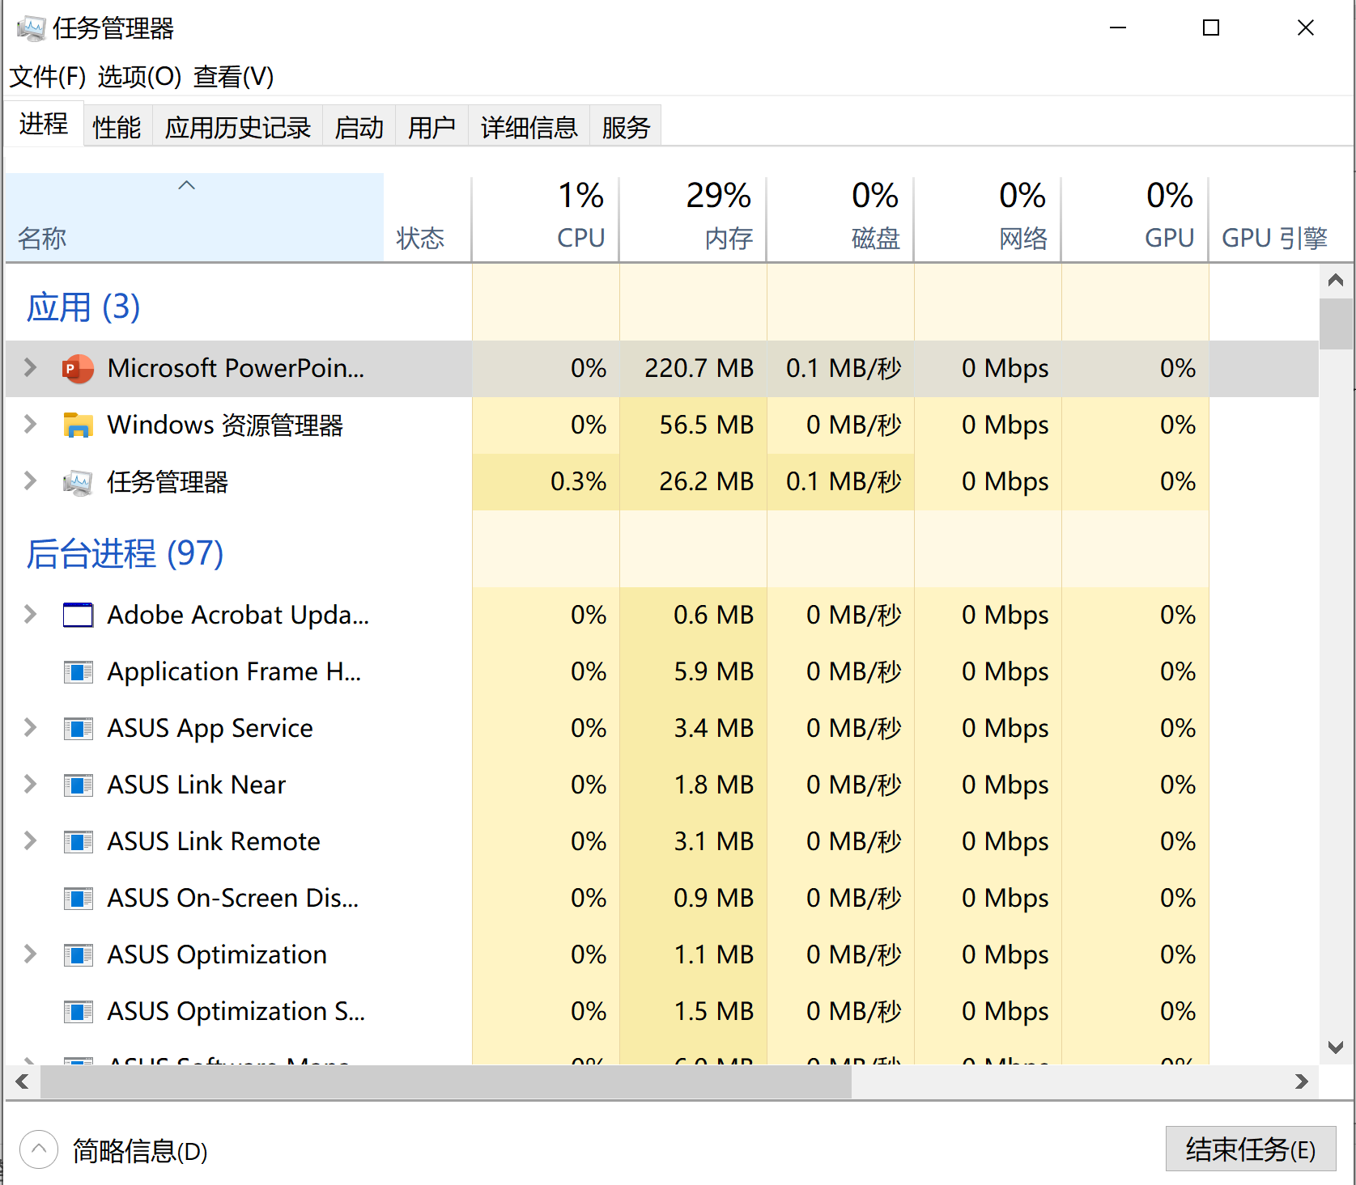
1.2 算法复杂性
分析对象
性能：算法/程序执行的快慢，对CPU资源的占用
资源占用：内存、外存、I/O、网络、GPU
重点/常规分析
CPU占用—时间复杂性
内存占用—空间复杂性
OS CPU-bound(computing-intensive)、I/O-bound(I/O-intensive) process

Slide 10
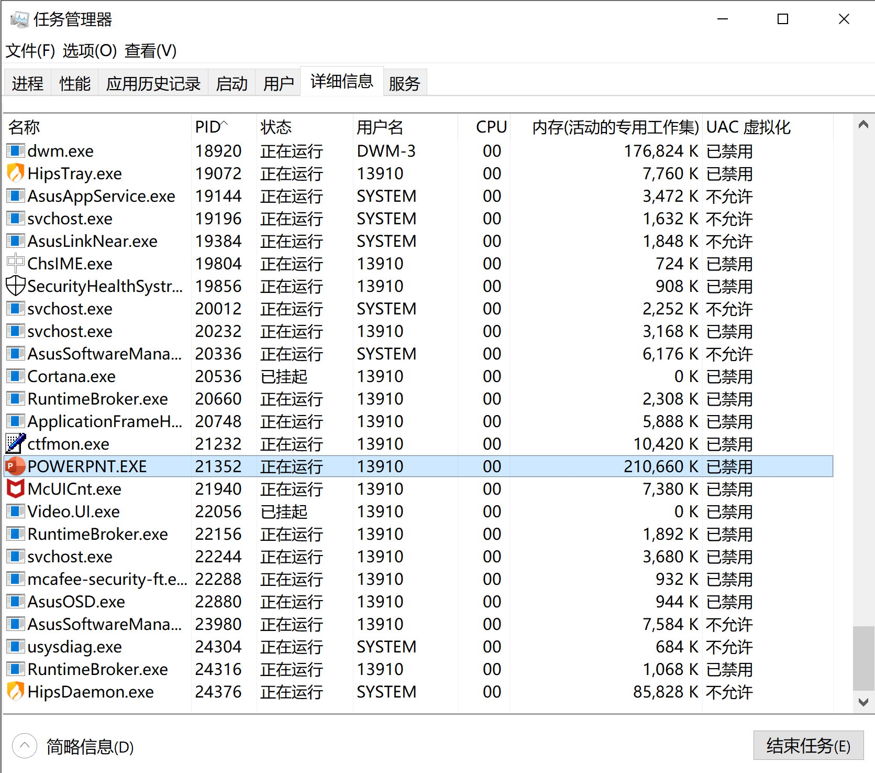

Slide 11
算法复杂性
算法复杂性
问题规模n ，表示输入大小，
时间复杂性T(n)
算法性能，运行速度、CPU占用的定量描述
空间复杂性S(n)
算法所需内存资源的定量描述
更准确地，时空复杂性依赖于问题的规模n、算法的输入I，有：
T=T(n,I)
S=S(n,I)
问题规模n 、问题输入I有可能是多维的
e.g. 对图上最短路径问题，图G(V,E)
问题规模n：图的顶点数目、边数目， n=(|V|, |E|)
输入I：起始点，目标点

Slide 12
图中任意两点间最短路径
对图G(V, E)
T(C₁₀₀² , |V|=100, |E|=1000)
子图G1(V₁, E₁)
T(C₄₀² , |V₁|=40, |E₁|=400)
图G(V, E)
|V|=100, |E|=1000
子图G₁(V₁, E₁)
a
对相同输入I=(a, b)，针对G和G1的计算结果、复杂性有可能不同
b
|V₁|=40, |E₁|=400

Slide 13
算法复杂性
最坏情况下的时间复杂性
T_{max}(n) = max{ T(n, I) | size(I)=n }
最好情况下的时间复杂性
T_{min}(n) = min{ T(n, I) | size(I)=n }
平均情况下的时间复杂性
T_{avg}(n) =
，其中I是问题的规模为n的实例，p(I)是（输入）实例I出现的概率

Slide 14
算法渐近复杂性
五种渐进复杂性（渐进界）的定义
渐进界的性质
渐进复杂性分析所用函数【略】
问题规模与时间复杂性

Slide 15
算法渐近复杂性
不能单纯对比算法的绝对运行时间
-算法、硬件平台、…
衡量算法复杂性（时空资源占用）随问题规模增长/变化而变化/增长的程度/档次/规模/变化率——阶，
rate/order of growth
对时间复杂性函数T(n)，有可能，T(n) →∞ , as n→∞
e.g.
T(n) = 2n² + 4n + 1， t(n)= 2n²
(T(n) - t(n) ) / T(n) →0 ，as n→∞;
, t(n)是T(n)的渐近形态，为算法的渐近复杂性。
t(n)是T(n)的渐近表达式，是T(n)略去低阶项留下的高阶主项，表达形式上比T(n) 简单

Slide 16
五种算法渐进界
对所有n，f(n) ≥ 0，g(n) ≥ 0，即 f(n)和g(n)是定义在正数集上的正函数，考察f(n)五种渐近界
f(n)= O(g(n)) ≈ a ≤ b; 渐近上界
f(n)= Ω(g(n)) ≈ a ≥ b; 渐近下界
f(n)= Θ(g(n)) ≈ a = b; 紧渐近界
f(n)= o(g(n)) ≈ a < b; 非紧上界
f(n)= ω(g(n)) ≈ a > b. 非紧下界

Slide 17
渐进上界O
渐近上界记号O
O(g(n)) = { f(n) | 存在正常数c和n₀，
使得对所有n≥ n₀有：0 ≤ f(n) ≤ cg(n) }
称为：函数f(n)当n充分大时上有界，且g(n)是它的一个上界，记为f(n)=O(g(n))
即f(n)的阶不高于g(n)的阶 ——f上升规模/档次不快于于g
注：并非f(n) ≤ g(n)
E.g.1 f(n)=5n² +1, g(n)=2n², n₀=1, c=3
以g(n)为渐近上界的函数集合

Slide 18
渐进上界f(n)=O(g(n))
E.g.2
cg(n)
平行
g(n)
f(n)
n₀

Slide 19
渐近下界Ω
渐近下界Ω
Ω (g(n)) = { f(n) | 存在正常数c和n₀ ，
使得对所有n≥ n₀有：0≤ cg(n) ≤ f(n) }
称为：函数f(n)当n充分大时下有界，且g(n)是它的一个下界，记为f(n)= Ω(g(n))
即f(n)的阶不低于g(n)的阶——f上升规模/档次不慢于g
E.g.3 f(n)=5n² +1，g(n)=10n^{1.5} ，取n₀=4，c=1
以g(n)为渐近下界的函数集合

Slide 20
渐进下界f(n)=Ω(g(n))
E.g.3
g(n)
f(n)
平行
cg(n)
c=1
n₀

Slide 21
非紧上界o
非紧上界o
o(g(n)) = { f(n) | 对于任何正常数c>0，
存在正数n₀ >0, 使得对所有n≥ n₀有：0 ≤ f(n)<cg(n) }
称为：当n充分大时，函数f(n) 的阶比g(n)低——上升更慢，记为f(n)=o(g(n))
等价于 f(n) / g(n) →0 ，as n→∞
例如，4nlogn+7=o(2n²+3nlogn+3),
，对c=2，取n₀=3>1

Slide 22
非紧上界o(g(n))
E.g.4
cg(n)
非平行
f(n)
g(n)
n₀

Slide 23
非紧下界ω
非紧下界ω
ω (g(n)) = { f(n) | 对于任何正常数c>0，
存在正数n₀ >0，使得对所有n≥ n₀有：0 ≤ cg(n) < f(n) }
称为：当n充分大时，函数f(n) 的阶比g(n)高，记为f(n)= ω (g(n))
等价于 f(n) / g(n) →∞ ，as n→∞
E.g. 3n²+ 4nlogn+7= ω (4nlogn+12)
，取n₀=3，c=1
f(n) ∈ ω (g(n)) ⇔ g(n) ∈ o (f(n))
非紧上界与非紧下界互为对偶

Slide 24
非紧下界ω(g(n))
E.g.5
f(n)
非平行
cg(n)
c=1
n₀

Slide 25
紧渐近界记号Θ
紧渐近界Θ
Θ(g(n)) = { f(n) | 存在正常数c₁,c₂和n₀，
使得对所有n≥ n₀有：c₁g(n) ≤ f(n) ≤ c₂g(n) }
称为： f(n)与g(n)同阶、变化规模/档次、变化率相同。
例如,
3n²+ 4nlogn+7= Θ (n²)
，取n₀=3，c₁=3，c₂=6
定理1： Θ (g(n)) = O (g(n)) ∩ Ω (g(n))

Slide 26
紧渐近界Θ(g(n))
E.g.6
c₂g(n)
f(n)
c₁g(n)
g(n)
n₀

Slide 27
渐近分析记号在等式和不等式中的意义
f(n)= Θ(g(n))的确切意义是：f(n) ∈ Θ(g(n))
一般情况下，等式和不等式中的渐近记号Θ(g(n))表示Θ(g(n))中的某个函数
例如：2n² + 3n + 1 = 2n² + Θ(n) 表示
2n² +3n +1=2n² + f(n)，其中f(n) 是Θ(n)中某个函数
等式和不等式中渐近记号O,o, Ω和ω的意义是类似的

Slide 28
渐近界的若干性质
1. 传递性：
f(n)= Θ(g(n))， g(n)= Θ(h(n)) ⇒ f(n)= Θ(h(n))；
f(n)= O(g(n))， g(n)= O (h(n)) ⇒ f(n)= O (h(n))；
f(n)= Ω(g(n))， g(n)= Ω (h(n)) ⇒ f(n)= Ω(h(n))；
f(n)= o(g(n))， g(n)= o(h(n)) ⇒ f(n)= o(h(n))；
f(n)= ω(g(n))， g(n)= ω (h(n)) ⇒ f(n)= ω (h(n))；

Slide 29
渐近界的若干性质
2. 反身性/ 自反性：
f(n)= Θ(f(n))；
f(n)= O(f(n))；
f(n)= Ω(f(n)).
3. 对称性：
f(n)= Θ(g(n)) ⇔ g(n)= Θ (f(n)) .
4. 互对称性：
f(n)= O(g(n)) ⇔ g(n)= Ω (f(n)) ；
f(n)= o(g(n)) ⇔ g(n)= ω (f(n)) ；

Slide 30
渐近界的若干性质
5. 算术运算：
O(f(n))+O(g(n)) = O(max{f(n),g(n)})
e.g. f(n)=n² , g(n)=2n,
O(f(n))=2n² , O(g(n))=4n
O(f(n))+O(g(n)) = O(n²)+ O(2n)=e.g. 2n²+4n =O(n²)
O(max{f(n),g(n)})=O(max{n², 2n})=O(n²)
证明见后

Slide 31
证明
规则O(f(n))+O(g(n)) = O(max{f(n),g(n)}) 的证明：
对于任意f₁(n) ∈ O(f(n)) ，存在正常数c₁和自然数n₁，使得对所有n≥ n₁，有f₁(n) ≤ c₁f(n) 。
类似地，对于任意g₁(n) ∈ O(g(n)) ，存在正常数c₂和自然数n₂，使得对所有n≥ n₂，有g₁(n) ≤ c₂g(n) 。
令c₃=max{c₁, c₂}， n₃ =max{n₁, n₂}，h(n)= max{f(n),g(n)} ，则对所有的 n ≥ n₃，有：
f₁(n) +g₁(n) ≤ c₁f(n) + c₂g(n)
≤ c₃f(n) + c₃g(n)= c₃(f(n) + g(n)) ≤ c₃2 *max{f(n),g(n)}
= 2c₃*h(n) = c₄*h(n) = O(max{f(n),g(n)}) .

Slide 32
算术运算
O(f(n))+O(g(n)) = O(f(n)+g(n))
e.g. f(n)=n² , g(n)=2n,
O(f(n))=2n² , O(g(n))=4n
O(f(n))+O(g(n))=O(n²)+ O(2n)=2n² +4n =O(n²)= O(n²+ 2n)
O(f(n))*O(g(n)) = O(f(n)*g(n))
e.g. g(n)=2n, f(n)=n² ,
O(f(n))*O(g(n))=O(n²)* O(2n)= O(n³)=O(n²*2n)

Slide 33
算术运算
O(cf(n)) = O(f(n))
e.g. O(2n²)=O(n²)
同阶/同档次，为什么（解释）
（1）运行在不同硬件平台
（2）复杂性变化率相同
g(n)= O(f(n)) ⇒ O(f(n))+O(g(n)) = O(f(n))
e.g. g(n)=2n, f(n)=n² ,
O(f(n))+O(g(n))= O(n²)+O(2n)=O(n²)= O(f(n))
i7 CPU
i5 CPU

Slide 34
渐近复杂性分析中常用函数【略】
1. 单调函数
单调递增：m ≤ n ⇒ f(m) ≤ f(n) ;
单调递减：m ≤ n ⇒ f(m) ≥ f(n);
严格单调递增：m < n ⇒ f(m) < f(n);
严格单调递减：m < n ⇒ f(m) > f(n).
2. 取整函数
⎣ x ⎦ ：不大于x的最大整数, e.g. ⎣2.5⎦ =2；
⎡ x ⎤ ：不小于x的最小整数, e.g. ⎡2.5⎤ =3。

Slide 35
取整函数的若干性质
x-1 < ⎣ x ⎦ ≤ x ≤ ⎡ x ⎤ < x+1 ，e.g. x=7.5；
⎣ n/2 ⎦ + ⎡ n/2 ⎤ = n; e.g. n=5
对于n ≥ 0，a,b>0，有：
⎡ ⎡ n/a ⎤ /b ⎤ = ⎡ n/ab ⎤ ;
⎣ ⎣ n/a ⎦ /b ⎦ = ⎣ n/ab ⎦ ;
⎡ a/b ⎤ ≤ (a+(b-1))/b;
⎣ a/b ⎦ ≥ (a-(b-1))/b;
f(x)= ⎣ x ⎦ , g(x)= ⎡ x ⎤ 为单调递增函数。

Slide 36
3. 多项式函数
p(n)= a₀+a₁n+a₂n²+…+a_{d}n^{d}； a_{d}>0;
p(n) = Θ(n^{d});
f(n) = O(n^{k}) ⇔ f(n)多项式有界；
f(n) = O(1) ⇔ f(n) ≤ c;
k ≥ d ⇒ p(n) = O(n^{k}) ;
k ≤ d ⇒ p(n) = Ω(n^{k}) ;
k > d ⇒ p(n) = o(n^{k}) ;
k < d ⇒ p(n) = ω(n^{k}) .

Slide 37
4. 指数函数
对于正整数m,n和实数a>0:
a⁰=1;
a¹=a ;
a⁻¹=1/a ;
(a^{m})^{n} = a^{mn} ;
(a^{m})^{n} = (a^{n})^{m} ;
a^{m}a^{n} = a^{m+n} ;
a>1 ⇒ a^{n}为单调递增函数;
a>1 ⇒ ⇒ n^{b} = o(a^{n})

Slide 38
（枚举、穷搜型算法）
e^{x} ≥ 1+x;
|x| ≤1 ⇒ 1+x ≤ e^{x} ≤ 1+x+x² ;
e^{x} = 1+x+ Θ(x²), as x→0, e.g. Θ(x²)= x²;

Slide 39
5. 对数函数
log n = log₂n;
lg n = log₁₀n;
ln n = log_{e}n;
log^{k}n = (log n)^{k};
log log n = log(log n);
for a>0,b>0,c>0

Slide 40
|x| ≤1 ⇒
for x > -1,
for any a > 0, , ⇒ log^{b}n = o(nª)

Slide 41
（6）阶层函数
Stirling’s approximation

Slide 43
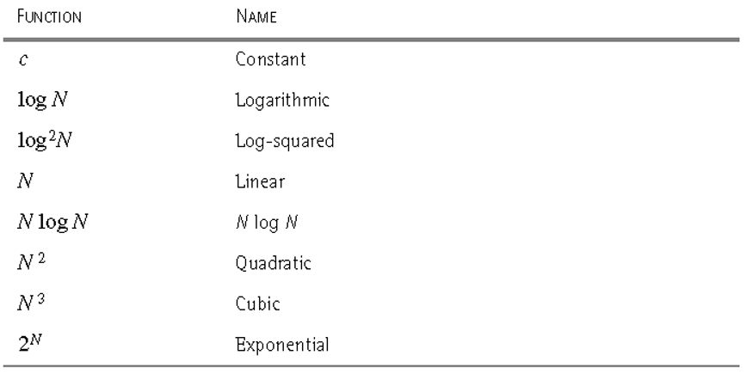
算法分析中常用复杂性函数

Slide 44
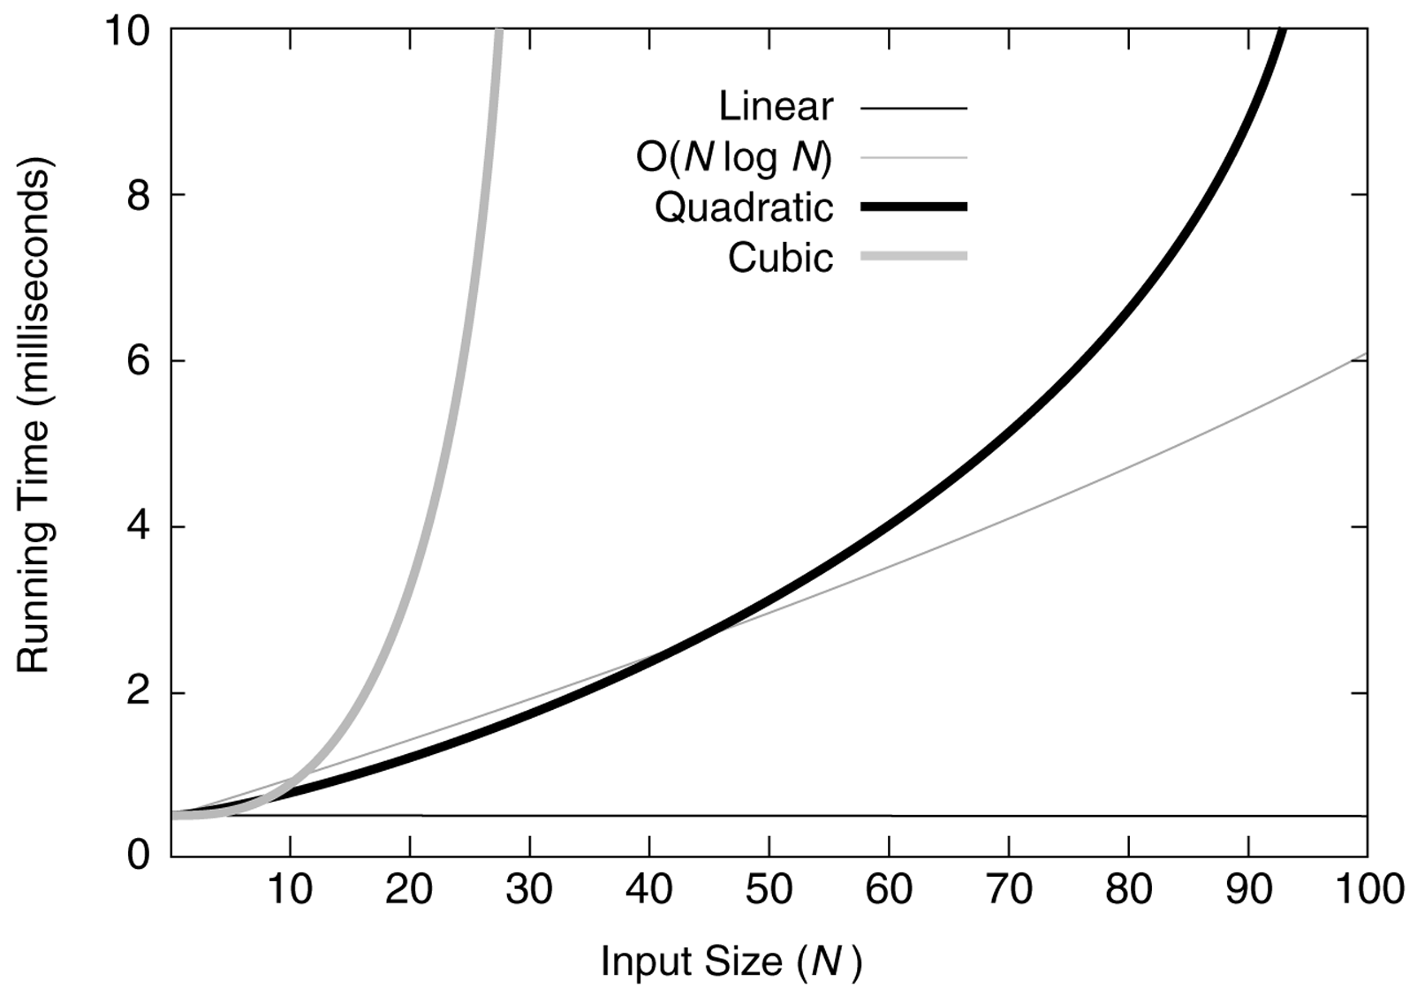
问题规模与时间复杂性
小规模数据

Slide 45
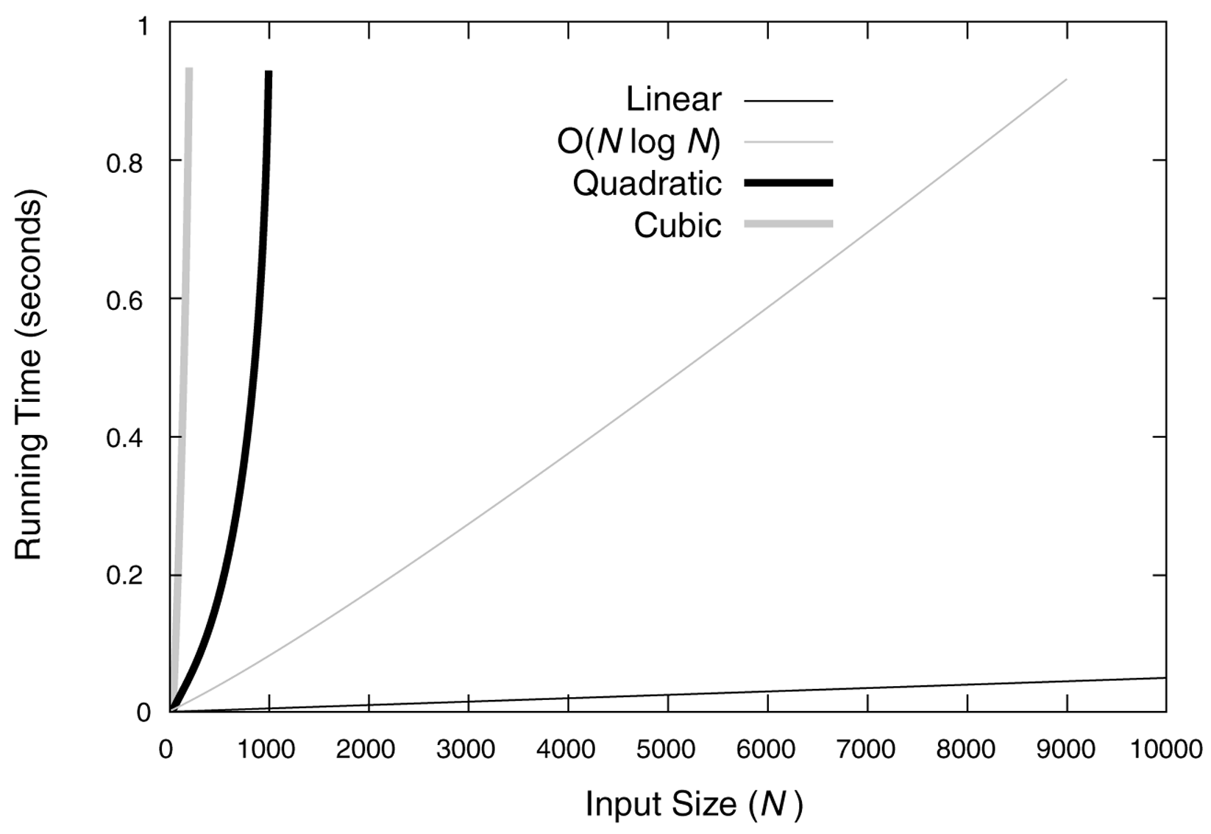
问题规模与时间复杂性
中等规模数据

Slide 46
问题规模vs时间复杂性：模型阶次 vs 输入扰动
当算法复杂度的阶次比较大时，如T(n)=n^{k}, k>4, 问题规模的微小增加，导致算法复杂性急剧增大
数学建模时，如果对象的数学模型为高阶模型，微小的输入扰动引起输出的剧烈波动
实际应用中，如果1个算法的时间复杂性T(n)不满足T(n)=O(n^{k}), 且k比较小，如k≤4，则该算法当问题规模n较大时，计算时间急剧增加、过大，很可能无法在合理的时间内得到正确解
好的算法要同时保证功能和性能！！
功能：输出结果正确
性能：使用有限的计算资源，如cpu、内存，在可接受的时间内输出结果

Slide 47
例1. 问题规模 vs Running Times
Assume N = 100,000 and the processor speed is 1,000,000,000 operations per second
Function | Running Time
2^{N} | 3.2 x 10³⁰⁰⁸⁶ years
N⁴ | 3171 years
N³ | 11.6 days
N² | 10 seconds
N N | 0.032 seconds
N log N | 0.0017 seconds
N | 0.0001 seconds
N | 3.2 x 10⁻⁷ seconds
log N | 1.2 x 10⁻⁸ seconds

Slide 48
例2. 汉诺(Hanoi)塔问题
印度教有一个古老的传说：
在世界中心贝拿勒斯（在印度北部）的圣庙里，一块黄铜板上插着三根宝石针。印度教的主神梵天在创造世界的时候，在其中一根针上从下到上地穿好了由大到小的64片金片，这就是所谓的汉诺塔
不论白天黑夜，总有一个僧侣在按照下面的法则移动这些金片：一次只移动一片，不管在哪根针上，小片必须在大片上面
僧侣们预言：当所有的金片都从梵天穿好的那根针上移到另外一根针上时，世界就将在一声霹雳中消灭，而梵塔、庙宇和众生也都将同归于尽

Slide 49
汉诺(Hanoi)塔
问题难点：将一个柱子上的碟子全部移到另外一个柱子上去，必须遵守以下规则
1.每次只能移动一个盘子
2.每次只能把一个柱子上的最上面的一个盘子放到另外一个柱子上去，那个柱子上可能已经放有盘子
3.大盘在下，小盘在上

Slide 50
Hanoi塔的递归解法
hanoi(#disk, source, buffer, target):
hanoi(n, left, middle,right);=>/*将位于左柱的n片，借助中
柱，移植右柱
hanoi(n-1, left, right, middle);/* 将最高的n-1片，借助右
柱，移至中柱
move(1, left, _, right); /*最底层的第n片，直接移至右柱
hanoi(n-1, middle, left, right);
/*右柱的n-1片，借助左柱，移至右柱
目标
Step1
Step2
step3
规模 源 buffer 目的
源 buffer 目的
n-1

Slide 51
Hanoi塔的递归解法
需要移动多少次？
假设有n片，移动次数是f(n)
显然f(1)=1, f(2)=3, f(3)=7, 且f(k+1)= f(k) + 1 + f(k) = 2*f(k) + 1，
此后不难证明：
f(n)=2^{n}-1
n=64时，
f(64)=2⁶⁴-1
=18446744073709551615
≈ 1.84 × 10¹⁹
假设每秒钟移动一次，需多长时间？
一个平年365天，有31536000 秒，闰年366天有31622400秒，平均每年31556952(≈3.16× 10⁷)秒
搬动64片所需时间： 18446744073709551615/31556952
=584554049253.855 年
≈ (1.84 × 10¹⁹) ÷(3.16× 10⁷)
≈ 5.8 × 10¹¹ 年
= 5.8 × 10³ × 10⁸ 年
= 5800亿年

Slide 52
Hanoi塔的递归解法
移完这些金片需要5800亿年以上
宇宙大约已存在140亿年，寿命据说为2万亿年
地球存在至今不过45亿年，太阳系的预期寿命据说也就是数百亿年
真的过了5800亿年，不说太阳系和银河系，至少地球上的一切生命，连同梵塔、庙宇等，都早已经灰飞烟灭
地老天荒！

Slide 53
Hanoi塔的递归解法：程序模拟
编写计算机程序，模拟移动64个盘片，程序所需时间？
移动的总次数
f(64)= 2⁶⁴-1=18446744073709551615
≈ 1.84 × 10¹⁹
假设
以单CPU单核微机为计算平台，主频为F,
e.g. F=3GHz= 3 ×10⁹次/每秒
移动1次需要执行m条机器指令，e.g. m=10
1个机器指令周期长度
t=1/F = (1/3) * 10⁻⁹ 秒

Slide 54
Hanoi塔的递归解法：程序模拟
假设1条指令平均需要s个周期, e.g. s=2, 则：
1条指令的执行时间为 s*t,
e.g. s*t = (2/3) * 10⁻⁹ 秒
模拟程序执行时间
f(64)*m *(s*t) ≈ 1.84×10¹⁹ ×10 × (2/3) * 10⁻⁹ 秒
≈ 1.2 ×10¹¹ 秒
≈ （1.2 ×10¹¹ ）/(3.16× 10⁷) 年
≈ 3.8 ×10³ 年 =3800年

Slide 55
Hanoi塔的递归解法：利用超级计算机
前提
如果能采用合适的并行算法，e.g. 第2章递归-分治策略
实际上不能！
基于北邮曙光天潮4000L集群系统
40个计算节点，每个节点Intel Xeon（EM64T）3.2G*2(双核/CPU)，每个节点2个计算核
峰值运算速度：5240亿次/秒；￥80万
汉诺塔问题计算时间：≈ 2.2 年 (?!)

Slide 56
Hanoi塔的递归解法：利用超级计算机
基于国产超级计算机“天河2号”【运算速度位列世界前十】
132,000颗Xeon E5主处理器，48,000个Xeon Phi协处理器，每个Xeon Phi有61个核心，使用其中的57个核心。共312万个计算核心
峰值运算速度：5.49亿亿次/秒
研发耗资￥10多亿，入住广州超级计算中心
汉诺塔问题计算时间：≈ 12分钟 (?!)
采用“神威太湖之光”【位列世界前五】
峰值运算速度：9.3亿亿次/秒
汉诺塔问题计算时间：≈ 7分钟 (?!)

Slide 57
1.3 时间复杂性分析
算法时间复杂性分析法则
非递归算法
递归算法
最优算法
问题复杂性与算法复杂性
三种算法复杂性分析方法
解析分析
数据驱动+解析分析
基于机器学习的算法复杂性分析

Slide 58
1.3 时间复杂性分析
例：顺序搜索算法
a:
1 | 4 | 6 | 8 | 9 | 3 | 5 | 7
n=8,
template<class Type>
int seqSearch(Type *a, int n, Type k)
{
for(int i=0;i<n;i++)
if (a[i]==k) return i;
return -1;
}

Slide 59
时间复杂性分析
T_{max}(n) = max{ T(I) | size(I)=n }=O(n), e.g.k=7
T_{min}(n) = min{ T(I) | size(I)=1 }=O(1), e.g. k=1
平均情况下T_{avg}，假设
搜索成功（即k在数组内）的概率为p ( 0 ≤ p ≤ 1 )
在数组的每个位置i ( 0 ≤ i < n )搜索成功的概率相同，均为 p/n

Slide 60
时间复杂性分析法则
非递归算法：
1. for / while 循环
循环体内计算时间*循环次数
2. 嵌套循环
循环体内计算时间*所有循环次数
3. 顺序语句
各语句计算时间相加
4. if-else语句
if语句计算时间和else语句计算时间的较大者
递归算法：
1. 建立算法复杂性的递归方程
例如，第2章基于分治递归策略的各类算法
2. 求解递归方程

Slide 61
插入排序
template<class Type>
void insertion_sort(Type *a, int n)
{
Type key; // cost times
for (int i = 1; i < n; i++){ // c1 n
key=a[i]; // c2 n-1
int j=i-1; // c3 n-1
while( j>=0 && a[j]>key ){ // c4 sum of t_{i}
a[j+1]=a[j]; // c5 sum of (t_{i}-1)
j--; // c6 sum of (t_{i}-1)
}
a[j+1]=key; // c7 n-1
}
}
t_{i}：满足条件
j>=0 && a[j]>key
的次数

Slide 62
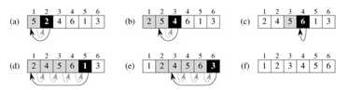
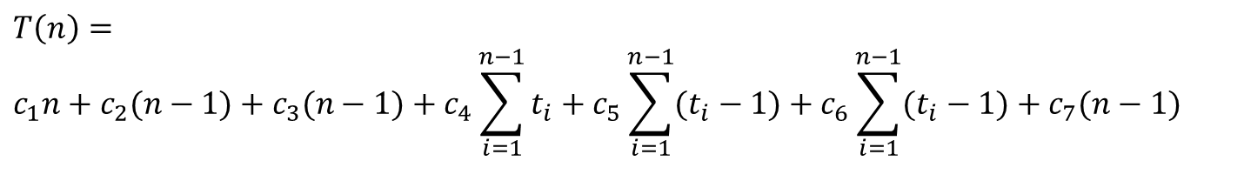
0
n-1
a:
5 | 2 | 4 | 6 | 1 | 3
j
i
key=2, a[j]=5
$$T\left(n\right)=$$
$$c_{1}n+c_{2}(n−1)+c_{3}(n−1)+c_{4}\sum_{i=1}^{n−1}{t_{i}}+c_{5}\sum_{i=1}^{n−1}{(t_{i}−1)}+c_{6}\sum_{i=1}^{n−1}{(t_{i}−1)}+c_{7}(n−1)$$
1. 最好情况下（已经排好序），t_{i}=1, for 1 ≤ i <n

Slide 63
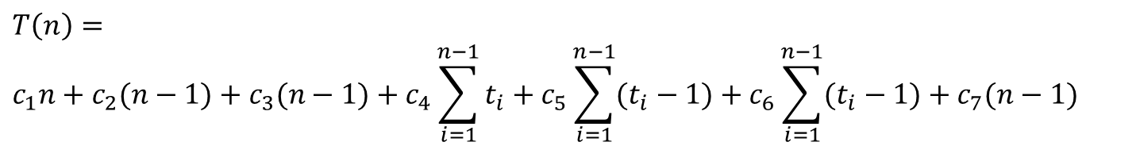
$$T\left(n\right)=$$
$$c_{1}n+c_{2}(n−1)+c_{3}(n−1)+c_{4}\sum_{i=1}^{n−1}{t_{i}}+c_{5}\sum_{i=1}^{n−1}{(t_{i}−1)}+c_{6}\sum_{i=1}^{n−1}{(t_{i}−1)}+c_{7}(n−1)$$
2. 在最坏情况下（完全未排好），t_{i} ≤ i+1, for 1 ≤ i <n

Slide 64
对于输入数据a[i]=n-i, i=0,1,…,n-1，插入排序算法达到其最坏情形，因此，????
由此可见，T_{max}(n)= Θ(n²)

Slide 65
递归算法复杂性分析
递归算法的时间复杂性表示为递归方程，通过解递归方程，得到
例 int factorial(int n) /*阶乘
{
if (n == 0) return 1;
return n*factorial(n-1);
}

Slide 66
最优算法
解决特定问题的算法的渐进时间复杂度下限由问题本身性质决定的！
最优算法
如果特定问题的计算时间下界为Ω(f(n))，则计算时间复杂性为O(f(n))的算法是最优算法
问题：书上说排序算法复杂度的下界是nlogn, 算法“求最接近点对”的复杂度的下界是nlogn，这些下界是如何分析得到的呢？如何证明不可能找到比这些复杂度更小的算法呢？

Slide 67
最优算法
对1个问题，其计算时间下界（即至少需要多长时间）是由问题本身决定的，可从理论上证明
对1个解决该问题的算法A，计算时间复杂性为O(f(n))，即该算法的计算时间（的阶）至少不超过f(n)
最优算法A的计算时间（的阶）不超过问题本身决定的计算时间的下界（的阶）
例. 排序问题
排序计算时间下界为Ω(nlogn)
计算时间复杂性为O(nlogn)的排序算法是最优算法，e.g. 堆排序、快速排序

Slide 68
三种复杂性分析方法
分析方法：
解析法，数据驱动的解析分析，基于机器学习的复杂性分析
方法1：解析法
针对递归、非递归算法的处理步骤、执行语句、业务处理逻辑，分析算法执行时的时间占用，得到T(n,I)的解析表达式
本教材各个算法的复杂性分析
方法2：数据驱动（data-driven）的解析分析
针对无法直接分析时间复杂度T(n, I)的具体形式的复杂算法，
猜测T(n, I)具有的可能形式
如二次多项式、指数形式、对数形式
在多种问题规模n、多种输入I下，运行算法，获得算法的执行时间的实际数据
利用运行时间实际数据，拟合、验证算法复杂度函数T(n, I)

Slide 69
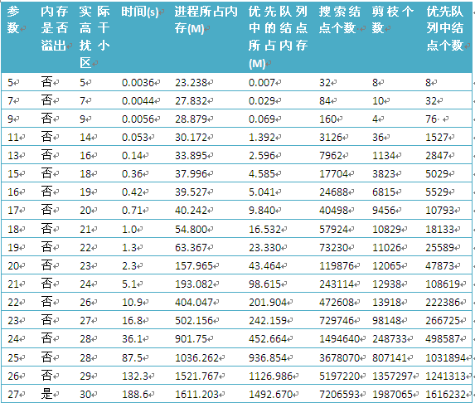
例. 数据驱动的复杂性分析：LTE网络参数优化算法
基于回溯、分支限界的LTE网络PCI分配算法时间空间复杂性分析
类似于图着色、TSP，非多项式的（指数/阶乘型）复杂性

Slide 71
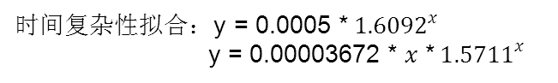
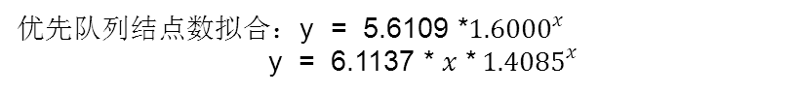
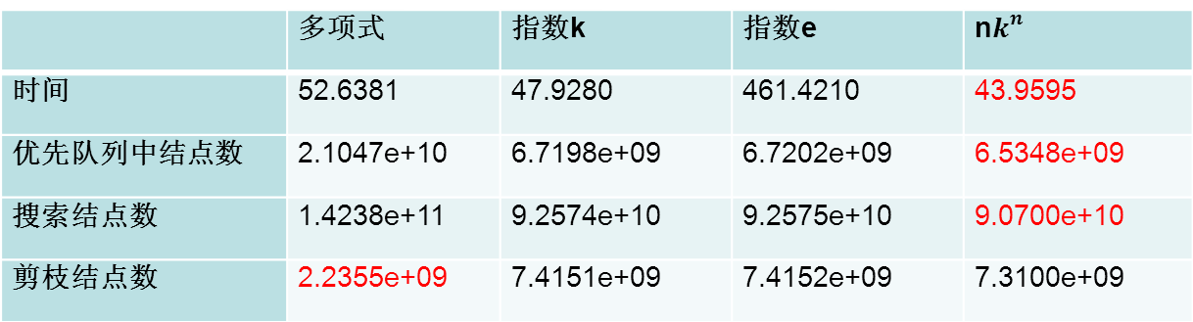
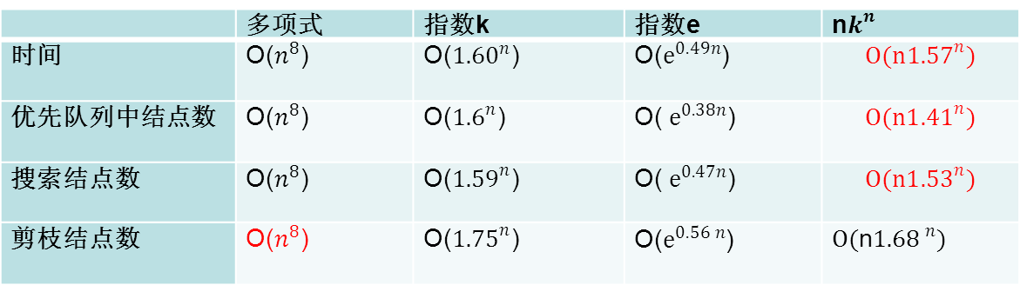
复杂性
 | 多项式 | 指数k | 指数e
时间
优先队列中结点数
搜索结点数
剪枝结点数
拟合误差
 | 多项式 | 指数k | 指数e
时间 | 52.6381 | 47.9280 | 461.4210 | 43.9595
优先队列中结点数 | 2.1047e+10 | 6.7198e+09 | 6.7202e+09 | 6.5348e+09
搜索结点数 | 1.4238e+11 | 9.2574e+10 | 9.2575e+10 | 9.0700e+10
剪枝结点数 | 2.2355e+09 | 7.4151e+09 | 7.4152e+09 | 7.3100e+09

Slide 72
三种复杂性分析方法
方法3：基于机器学习的复杂性分析
当算法的复杂度函数T(n, I)具有的可能形式无法猜测时
在多种问题规模n、多种输入I下，运行算法，获得算法执行时间的实际数据
利用算法运行时间的实际数据，采用机器学习模型，如神经网络、GBDT等，直接学习复杂度函数T(n, I)的隐式表示

Slide 73
1.4 算法空间复杂性分析
空间复杂性与存储资源占用
内存资源
外存资源
空间复杂性分析法则

Slide 74
1.4 算法空间复杂性分析
问题：递归算法的空间复杂度一般是怎么求的呢？
比如问题规模为n的二分查找和求斐波那契数列的第n项这两个问题的空间复杂度是多少呢？分别是如何分析得到的？
空间复杂性S(n)
算法/程序中的指令/语句运行时占用的存储空间
一般指内存空间
算法/程序运行时占用的存储空间包括
算法/程序在外设磁盘上所占存储空间——静态、有限
目标文件(.o文件，目标代码、机器指令) 所占存储空间，每条指令所占空间总和
所处理的输入/输出数据所占存储空间
2. 算法/程序在内存中运行时，所占内存空间
可以是动态变化的，如动态数据结构、malloc

Slide 75
算法/程序所占内存空间包括（参见编译原理/操作系统）
load 进内存的算法/程序的机器指令集合所占内存空间
固定有限
输入/输出数据所占内存空间
对每种输入，所占空间是固定的
对不同的输入，所占空间有可能不同
算法/程序操作的各类数据对象、变量所占空间，如过程参数
可能随着算法业务逻辑、执行轨迹的不同，占用的内存空间可能会发生变化
描述算法/程序运行状态的信息，如程序计数器指针
e.g. int x、动态数据结构，内存泄露

Slide 76
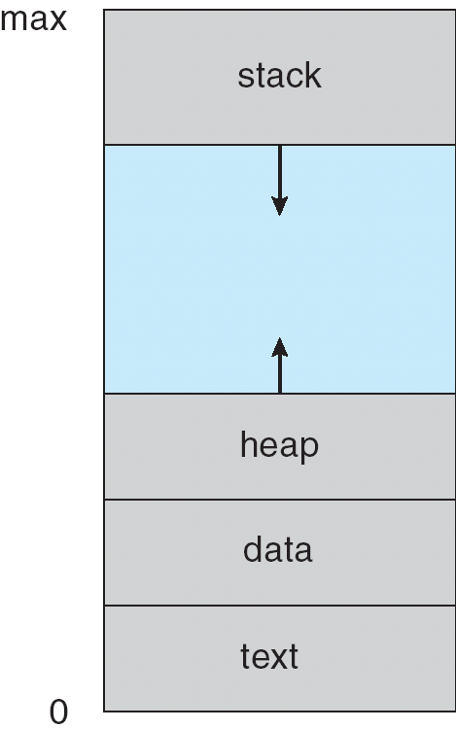
Process in Operating Systems
A process includes
program code (or text section)
data section ( containing global variables)
current activity, as represented by the value of program counter and the contents of the processor’s registers, called process context
stack ( for temporary data, e.g. function parameters, return addresses, local variables)
heap
Process = program + data + PCB
Fig.3.1 Process in Memory
in Operating System Concepts

Slide 77
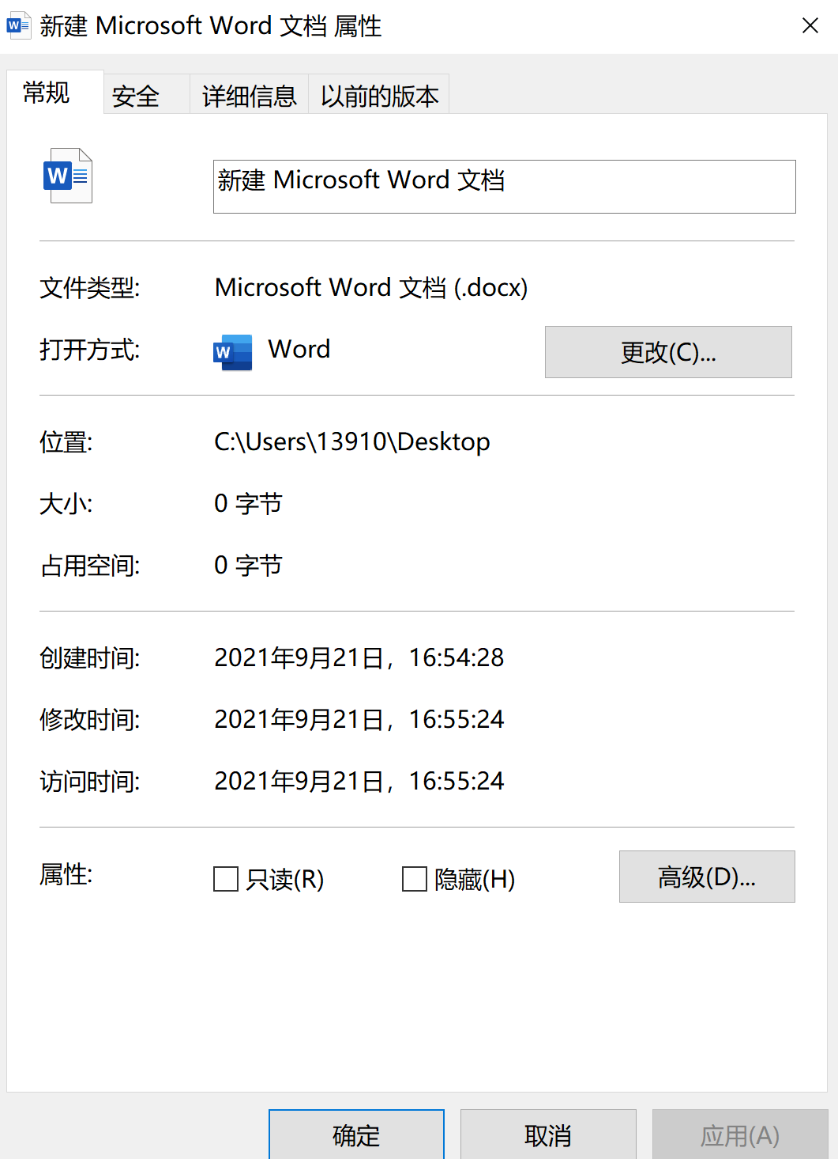
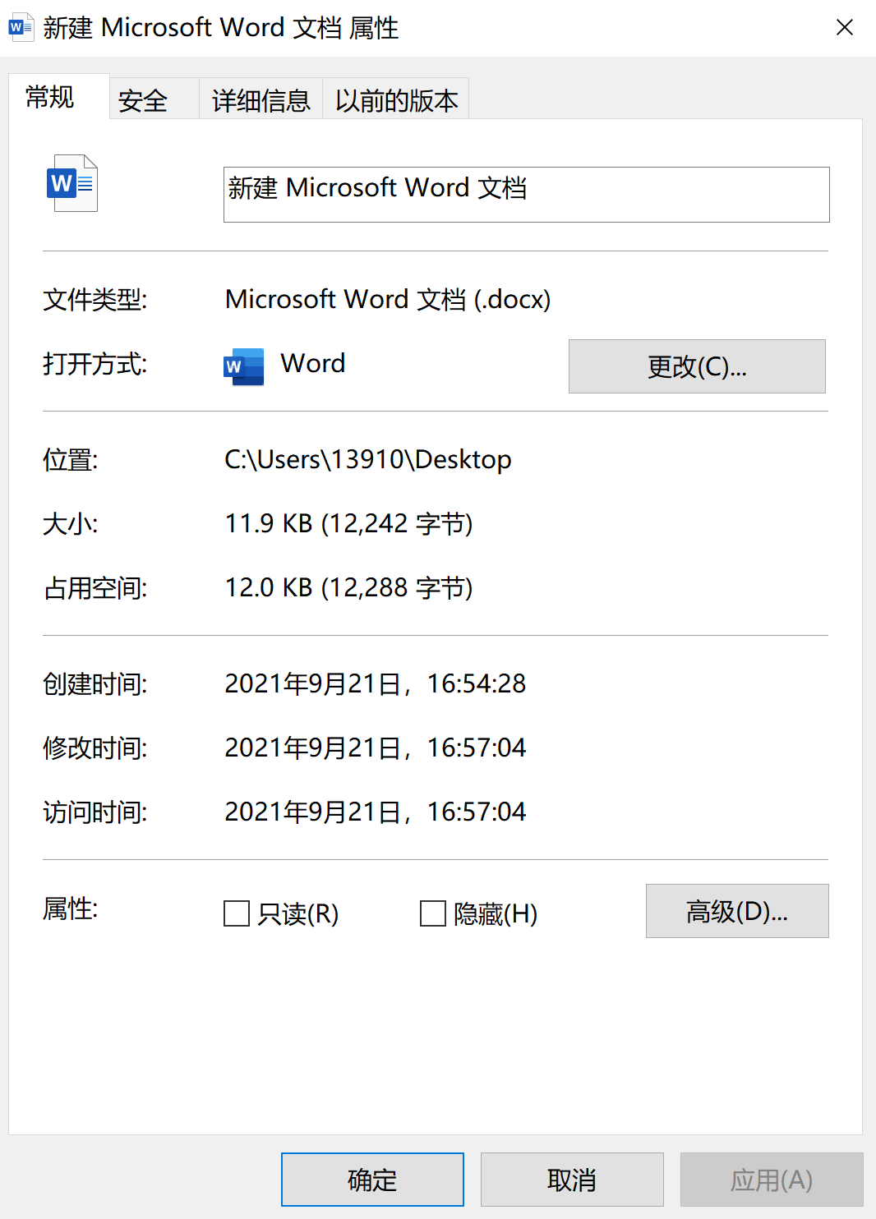
OS为算法/程序分配外设磁盘存储空间
根据算法/程序的目标文件、输入/输数据文件大小，以磁盘块block大小为单位（e.g. 4k），分配外设存储空间
示例——观察Windows操作系统下的word文件
1. 创建空的word文件，观察文件属性信息
2. 在空文件中加入8个字符“abcdefgh”，观察文件属性信息
12K：
abcdefgh
word文件存储格式：
文件大小：
27K=12K*2 + 3K

Slide 78
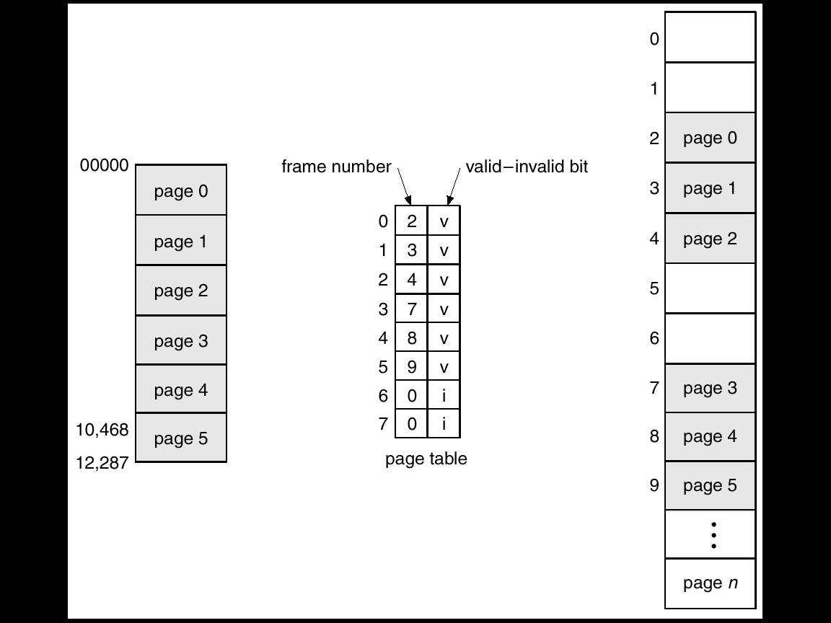
OS为算法/程序分配内存空间
将算法/程序的地址空间（执行时可访问的全部内存地址范围）划分为一系列固定大小（e.g. 1K、4K、8K）的page（页）
将物理内存空间划分为一系列与page大小相同的frame（页框），以frame为单位，分配算法/程序的每个page分配1个frame
分配给算法/程序的内存空间：6 frames

Slide 79
T(n)分析 vs S(n)分析
T(n)分析
算法执行时，按步骤依次执行
step1. ….. T₁(n)
step2. ….. T₂(n)
step3. …..
各步骤的执行时间累加起来，作为T(n)分析的基础
T₁(n) + T₂(n) + …..

Slide 80
T(n)分析 vs S(n)分析
S(n)分析
算法各步骤中的变量/数据结构占用的存储空间是有可能复用的
e.g.1 int i, k
for (int i = 1; i < K; i++)
每次循环执行时，变量i、常数K占用固定的空间
e.g.2.
1)程序中的全局变量
2) 过程内的局部变量占用的空间在过程执行结束后，将被释放; 释放的空间可被其它子过程使用
3) 程序所占内存空间动态变化

Slide 81
空间复杂性分析法则
非递归算法
1. 顺序语句
语句中涉及到的全部不同变量、常量占用的空间相加
, 变量可被重复使用
2. for / while 循环，嵌套循环
循环语句自身、循环体内的全部不同变量、常量占用的空间相加
3. if-else语句
if语句空间占用 + else语句空间占用
递归算法
1.同时并行执行的主程序、子程序占用的内存空间总和
2. 加上：递归调用时，在调用栈内存储/传递的参数
注意：
递归层次过多，有可能主程序、子程序占用的存储空间超限

Slide 82
例1. 插入排序空间复杂性
template<class Type> // variable cost (bytes)
void insertion_sort(Type *a, int n) *a c1×n
n c2, e.g. int占4bytes
{
Type key; // key c4
for (int i = 1; i < n; i++){ // i c3
key=a[i]; //
int j=i-1; // j c5
while( j>=0 && a[j]>key ){ //
a[j+1]=a[j]; //
j--; //
}
a[j+1]=key; //
}
}
S_{max}(n)
=S_{min}(n)
=S_{avg}(n)
= Θ(n)

Slide 83
例2. 二分搜索的空间复杂性
给定已按升序排好序的n个元素a[0:n-1]，现要在这n个元素中找出一特定元素x
int BinarySearch(Type a[], const Type& x, int l, int r)
{
while (r >= l){
int m = (l+r)/2;
if (x == a[m]) return m;
if (x < a[m]) r = m-1; else l = m+1;
}
return -1;
} ——分治，但非递归
说明：l—左，r—右
变量 空间占用
a[] c1*n
x c5
l c2
r c3
m c4
S(n) = c1*n + c2 + c3
+ c4 + c5
= Θ(n)
a:
1 | 4 | 6 | 8 | 9 | 12 | 15 | 17
x=12

Slide 84
附录：二十世纪最伟大的十大算法
参考文献 The Best of the 20th Century: Editors Name Top 10 Algorithms， By Barry A. Cipra：http://www.uta.edu/faculty/rcli/TopTen/topten.pdf
一、1946 蒙特卡洛方法
二、1947 单纯形法
三、1950 Krylov子空间迭代法
四、1951 矩阵计算的分解方法
五、1957 优化的Fortran编译器
六、1959-61 计算矩阵特征值的QR算法
七、1962 快速排序算法
八、1965 快速傅立叶变换
九、1977 整数关系探测算法
十、1987 快速多极算法

Slide 85
附录：主宰世界十大算法
一、归并排序/快速排序/堆排序
二、傅里叶变换
三、Dijkstras Algorithm
四、RSA非对称加密
五、安全哈希算法（Secure Hash Algorithm）
六、整数质因子分解（Integer Factorization）
七、链接分析（Link Analysis）
八、比例积分微分（Proportional Integral Derivative, PID）
九、数据压缩
十、随机数生成

Slide 86

Thanks for your attention
把数字世界带入每个人、每个家庭、 每个组织，构建万物互联的智能世界。
Bring digital to every person, home and organization for a fully connected, intelligent world.

